Slide 1
树立学术规范理念 助力科研指导创新
《中国学术期刊（光盘版）》电子杂志社有限公司
2019年3月

Slide 2
主目录
01
科研诚信与学术规范
02
信息化手段助力学术不端检测
03
学术研究与科研创新

Slide 3
01
科研诚信与学术规范

Slide 4
如何理解？

Slide 5
新闻案例
2009年，辽宁某校副校长核心期刊发文被爆涉嫌抄袭，后经调查，第二署名人某博士在导师不知情情况下将其作为第一署名人，属于署名不当。
01
02
2009年，某高校一教授被举报在不同刊物以第一作者身份发表了10篇同名论文，存在论文重复发表的现象。
03
2009年，云南某高校教授论文被匿名举报存在抄袭之嫌，经学院学术委员会鉴定认为此文章是引导性综述文章，引用量过大，为过度引用且引用不当。
04
2011年7月，湖南省某校某年轻教授被匿名举报，其发表在《微生物学》中的一篇文章抄袭美国微生物协会旗下的学术期刊《应用与环境微生物学》中的一篇文章。
05
2017年7月，《肿瘤生物学》集中撤稿107篇论文中，101篇存在提供虚假同行评议专家或虚假同行评议意见的问题。
06
日本东京大学1日宣布，该校分子细胞生物学研究所教授渡边嘉典等人在《自然》与《科学》等刊物上发表的5篇论文存在捏造数据等学术不端问题。

Slide 6
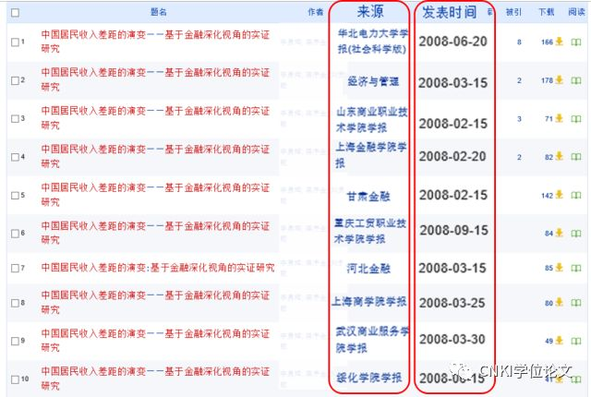
重
复
发
表
2009年，某高校一教授被举报存在论文重复发表的现象。该教授2008年在不同刊物以第一作者身份发表了10篇同名论文，这些论文中有3个关键词，4部分内容、7个图表、2条结论和3条政策意见完全一致。

Slide 7
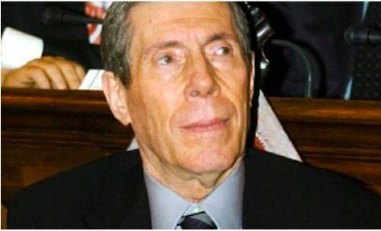
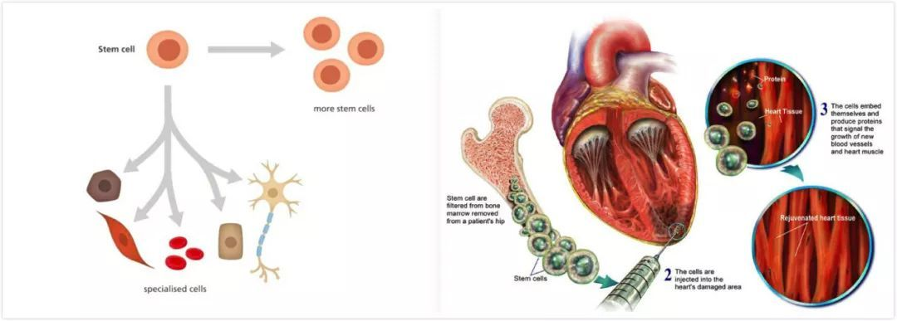
刺激！学术大地震！最强造假被揭露，很多专家或被打脸

Slide 8
案例解读
最“高级别”的学术不端：
XX大学前校长和他的“莱布尼茨奖”
前校长杨某某履历造假
杨某某曾获得过德国1988年的Leibniz奖，也即德国的最高科学奖。经调查该奖项组委会向全球公开了历年获奖的名单，“其中1988年获奖名单中，即使用高倍电子显微镜也找不到杨某某三个字中的任何一个。”

Slide 9
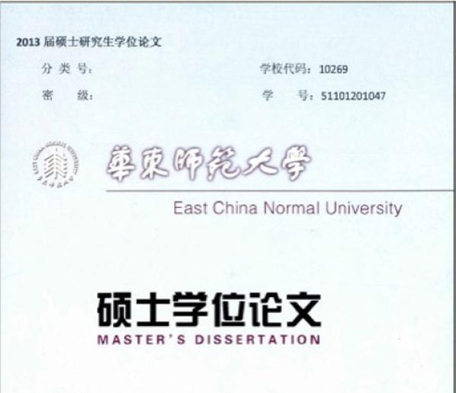
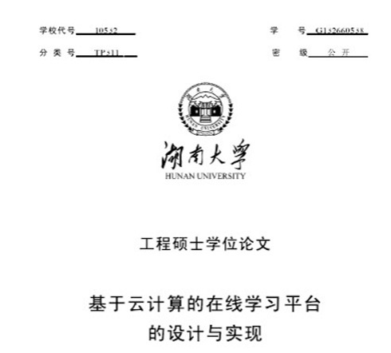
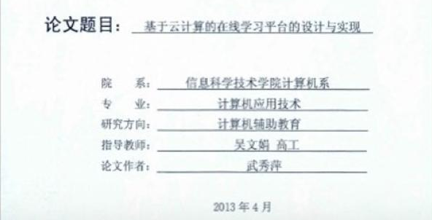
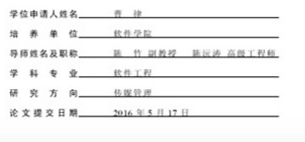
案例解读
XX大学2016届硕士毕业生学位论文涉抄袭，题目一字不差
XX大学
软件工程专业
2016届硕士生
XX师范大学计算机应用技术专业
2013届硕士生
比对后发现，这两篇论文不仅题目一字不差，摘要和正文也高度相似，多个段落几乎一字不差。两篇论文高度雷同。

Slide 10
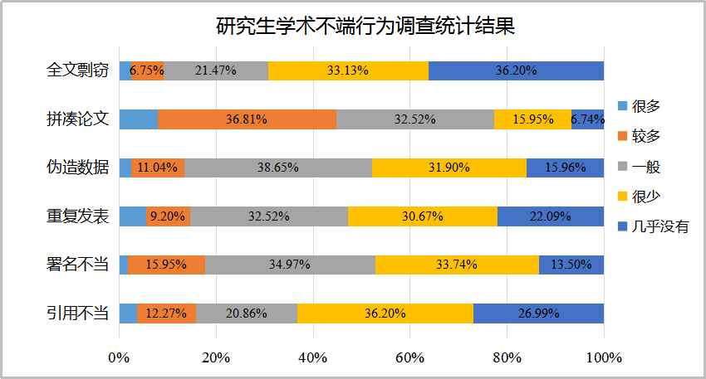
常见学术不端行为

Slide 11
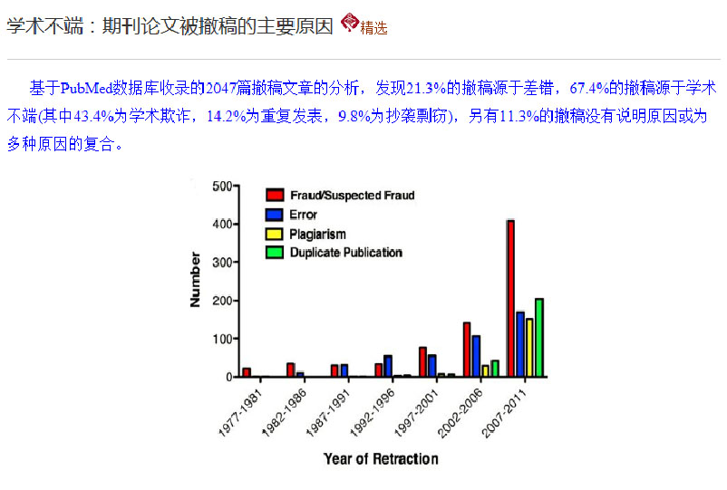
背景-学术诚信

Slide 12
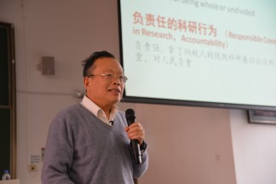
朱邦芬院士用两个“史无前例”描述了当前我国科研诚信的现状，一是随着社会整体大环境的急功近利倾向与道德水准滑坡，拥有各种学术头衔带来的利益与学术不端行为低风险之间的反差，导致我国科研不端行为的涉及面之广及严重程度史无前例；二是由于国家科技投入大幅增加、互联网自媒体传播广、速度快等特点，人们对科研诚信的关注史无前例。

Slide 13
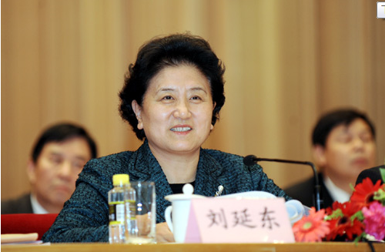
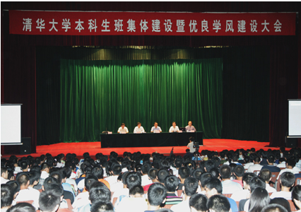
政策的演变
2002年，教育部发布《关于加强高等学校学术道德建设的意见》
2005年，国家自然科学基金委监督委员会发布《对科学基金资助工作中不端行为的处理办法（试行）》
2006年，科技部发布《国家科技计划实施中科研不端行为处理办法（试行）》
2007年，科技部联合教育部、中国科学院、中国工程院、国家自然基金委员会、中国科学技术协会等部门，成立了科研诚信建设联席会议及科研诚信咨询委员会
2009年，教育部下发严肃处理高等学校科研不端行为的通知，成立学风建设协调小组以遏制学术不端
2009年，联合发布《关于加强我国科研诚信建设的意见》
2010年，中共中央政治局委员、国务委员刘延东主持召开科研诚信与学风建设座谈会，并发表重要讲话
2010年，教育部推出学术规范指南，并举行高校学风建设视频会，重申对学术不端行为“零容忍”
2012年，《学位论文作假行为处理办法》
2014年，《博士硕士学位论文抽检办法》
2015年，教育部办公厅发布《关于做好〈学位论文作假行为处理办法〉实施工作的通知》
2016年，《高等学校预防与处理学术不端行为办法》
2018年，中共中央办公厅 国务院办公厅印发《关于进一步加强科研诚信建设的若干意见》

Slide 14
学术不端行为界定
第二十七条 经调查，确认被举报人在科学研究及相关活动中有下列行为之一的，应当认定为构成学术不端行为：
（一）剽窃、抄袭、侵占他人学术成果；
（二）篡改他人研究成果；
（三）伪造科研数据、资料、文献、注释，捏造事实、编造虚假研究成果；
（四）未参加研究而在成果中署名，未经许可不当使用他人署名，虚构合作者或未参加研究而署名。
（五）在申报课题、申请学位等过程中提供虚假学术信息；
（六）买卖论文、由他人代写或者为他人代写论文；
（七）其他根据相关机构规定属于学术不端的行为。

Slide 15
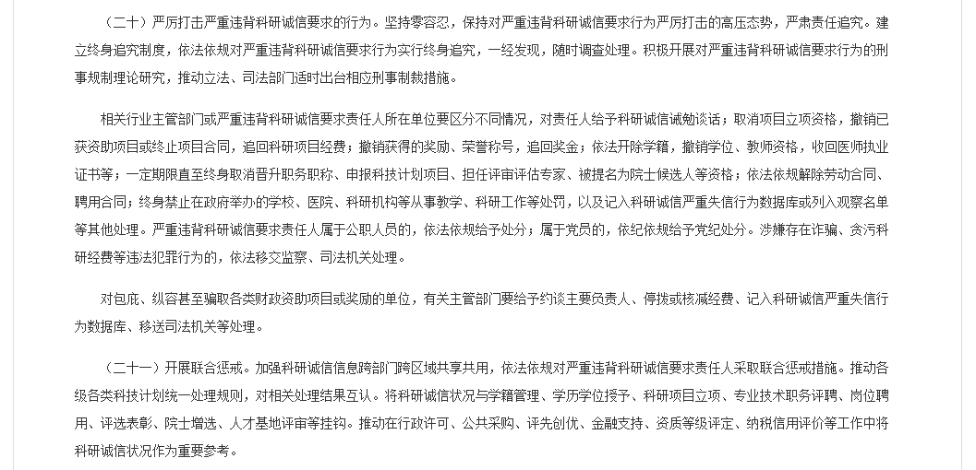
学术不端行为处理办法
第二十九条 高等学校应当根据学术委员会的认定结论和处理建议，结合行为性质和情节轻重，依职权和规定程序对学术不端行为责任人作出如下处理：
（一）通报批评；
（二）终止或者撤销相关的科研项目，并在一定期限内取消申请资格；
（三）撤销学术奖励或者荣誉称号；
（四）辞退或解聘；
（五）法律、法规及规章规定的其他处理措施。
同时，可以依照有关规定，给予警告、记过、降低岗位等级或者撤职、开除等处分。
学术不端行为责任人获得有关部门、机构设立的科研项目、学术奖励或者荣誉称号等 利益的，学校应当同时向有关主管部门提出处理建议。

Slide 16
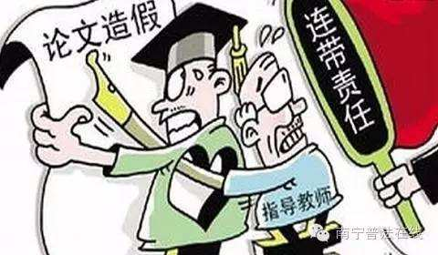
《学位论文作假行为处理办法》
指导教师应当对学位申请人员进行学术道德、学术规范教育，对其学位论文研究和撰写过程予以指导，对学位论文是否由其独立完成进行审查。
指导教师未履行学术道德和学术规范教育、论文指导和审查把关等职责，其指导的学位论文存在作假情形的，学位授予单位可以给予警告、记过处分;情节严重的，可以降低岗位等级直至给予开除处分或者解除聘任合同。

Slide 17
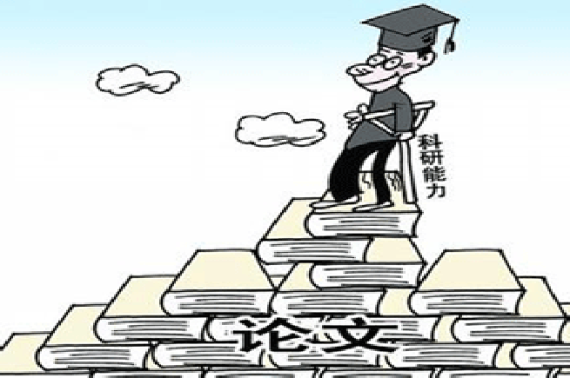
科研能力≠发表论文量？？

Slide 18
国家七部委印发《发表论文“五不准”》
中国科协 教育部 科技部 卫生计生委 中科院 工程院 自然科学基金会
不准 由“第三方”代写论文
关于印发《发表学术论文“五不准”》的通知
不准 由“第三方”代投论文
不准 由“第三方”对论文内容进行修改
科协发组字〔2015〕98号
不准 提供虚假同行评审人信息
不准 违反论文署名规范
本“五不准”中所述“第三方”指除作者和期刊以外的任何机构和个人；“论文代写”指论文署名作者未亲自完成论文撰写而由他人代理的行为；“论文代投”指论文署名作者未亲自完成提交论文、回应评审意见等全过程而由他人代理的行为。

Slide 19
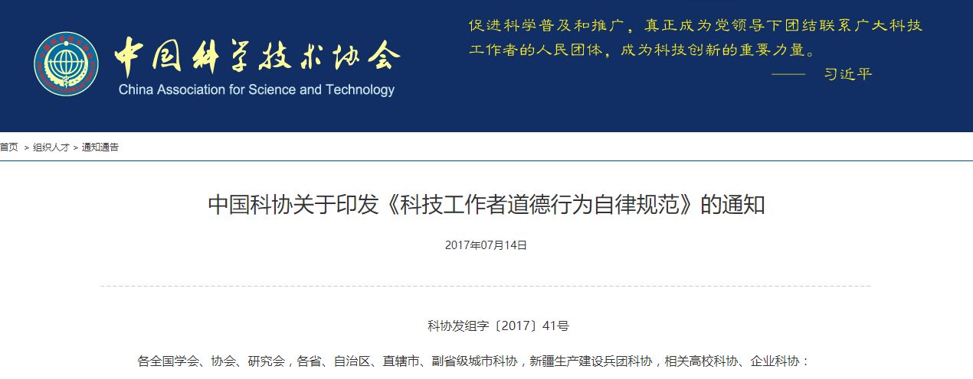
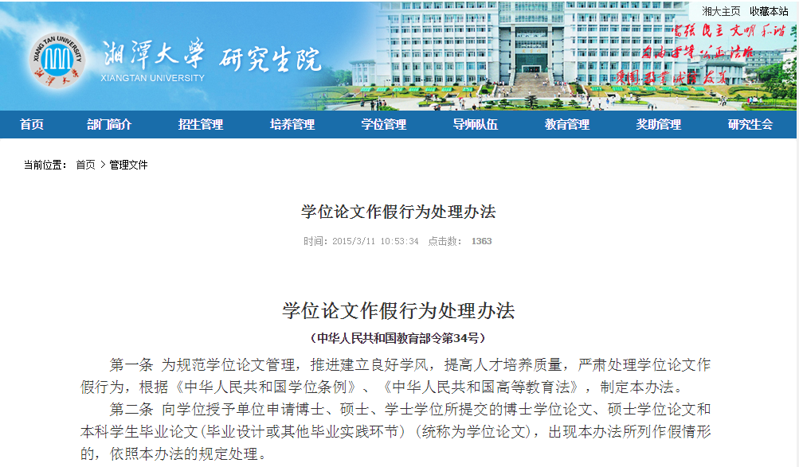
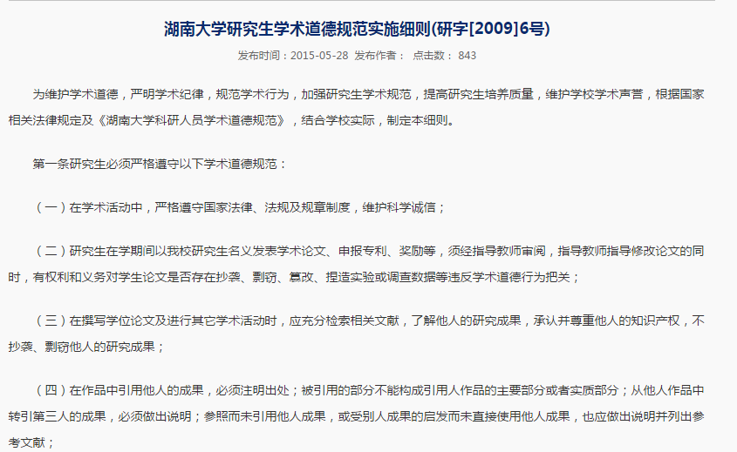

Slide 20
02
信息化手段助力学术不端检测

Slide 21
查重系统是信息化检测的有效手段
比对资源库
02
影响检测系统效果的两大要素
检测算法
01

Slide 22
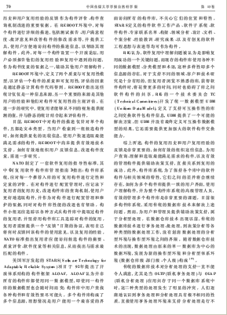
学术不端检测系统原理
数据库名称 | 来源 | 文献量
中国学术期刊网络出版总库 | 学术期刊8760种 | 4700余万篇
中国博士学位论文全文数据库/ 中国优秀硕士学位论文全文数据库 | 427家博士单位； 684家硕士单位 | 博士论文30万余篇； 硕士论文279余万篇
中国重要会议论文全文数据库 | 10960家主办单位；16,210个会议 | 275余万篇
中国重要报纸全文数据库 | 人民日报、光明日报等605种重要报纸 | 1461余万篇
中国专利全文数据库 | 中国专利 | 7833余万个
图书资源 | 汉语词典、百科全书 等图书资源 | 8490部
优先出版文献库 | 3000余种 | 80万余篇
合作外文数据库 | Springer、Taylor & Francis、Wiley等300余家 | 4498万余篇
互联网资源 | 百度文库、道客巴巴 、豆丁等网站 | 数十亿条
港澳台学术文献库、标准、成果... ...
以上数据均是日更新，日更新文献约2万余篇。
比对资源库
检测文献
比对资源
文献快速比对——
自适应多阶指纹分析
检测结果
专利：《一种自动检测学术不端的方法及系统》
（专利号：ZL201010168294.0）

Slide 23
检测结果与理想值
篇名 | 总文字复制比 | 去除引用文献复制比 | 去除本人已发表文献复制比 | 跨语言检测 | 校内互检 | 结论复制比
张+01234567 | 30.7% | 12% | 28.1% | - | - | -
赵+12345678 | 16.3% | 15% | 1.1% | - | - | -
李+3456789 | 23.7% | 23.7% | 18.3% | 0% | - | -
理想值 | 学校规定 | 0% | - | -或0% | 0% | 0%

Slide 24
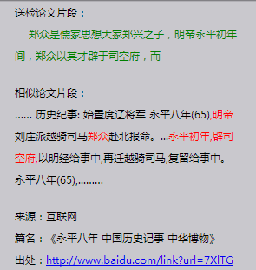
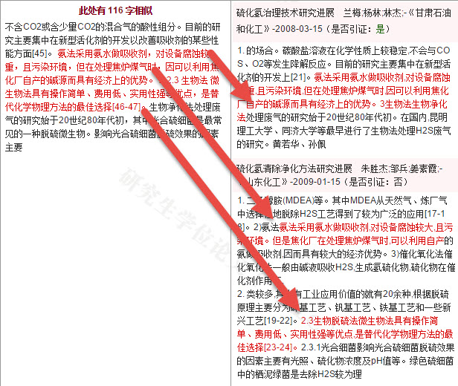
检测软件（以词为基础的相似度检测）
TMLC
关键技术分析（1）
1、该技术以句子、句群、段落为不同分析单元；
2、结合语义词典、句法分析等自然语言处理技术对句子进行处理；
3、对处理后的句子、句群、段落形成不同指纹特征；
4、支持文献改写，多篇文献组合等各种文献变形检测。
绝不能简单地以比例高低来说系统优劣，或者严格程度。
比例高 ≠ 系统严格
科研诚信

Slide 25
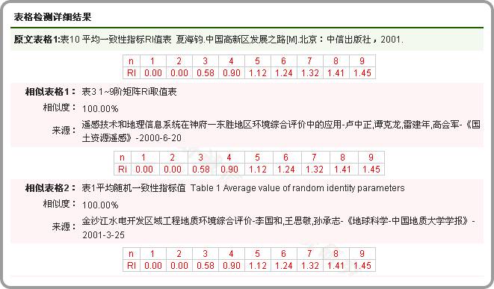
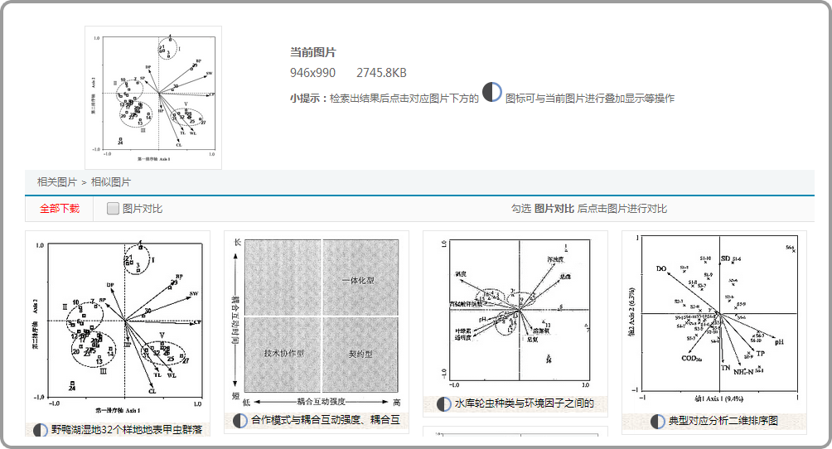
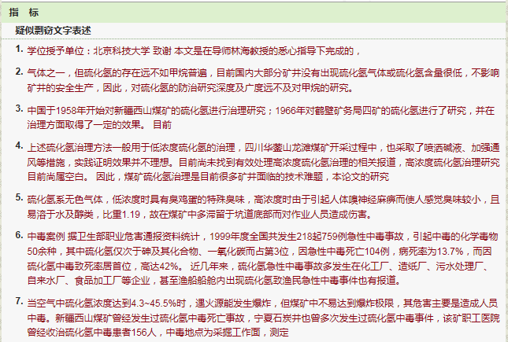
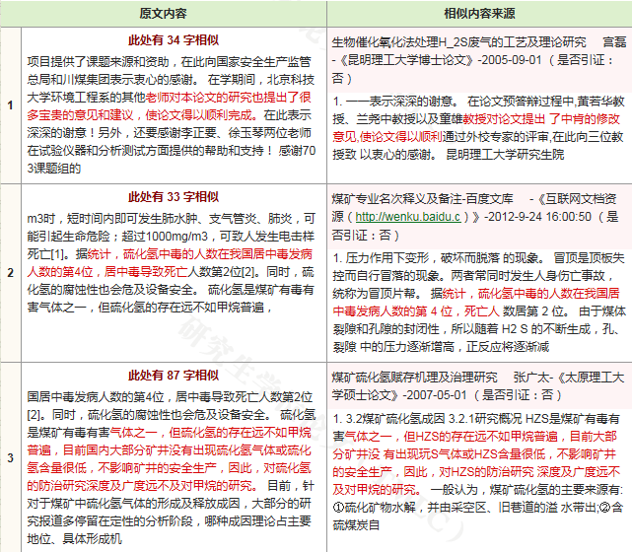
学术不端类型在检测报告单中的体现
数据抄袭
图片抄袭
观点抄袭
文字抄袭
跨语言抄袭
简繁文抄袭

Slide 26
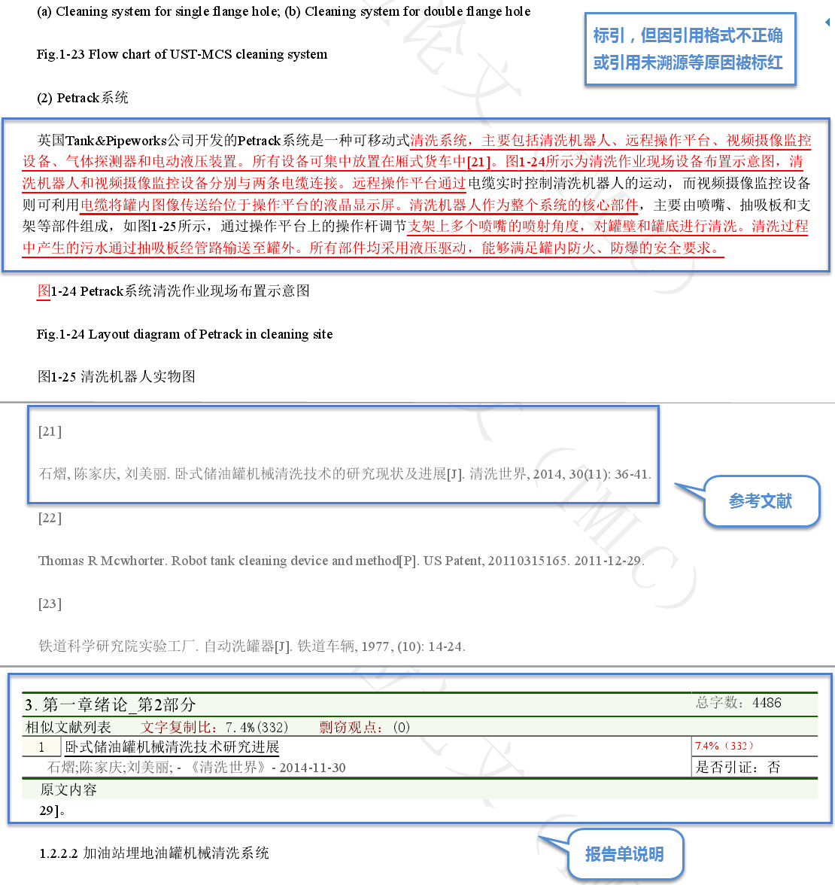
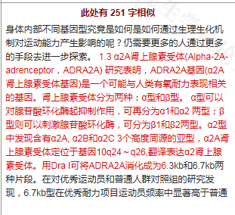
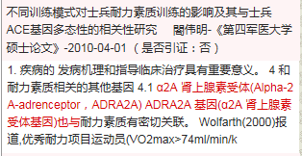
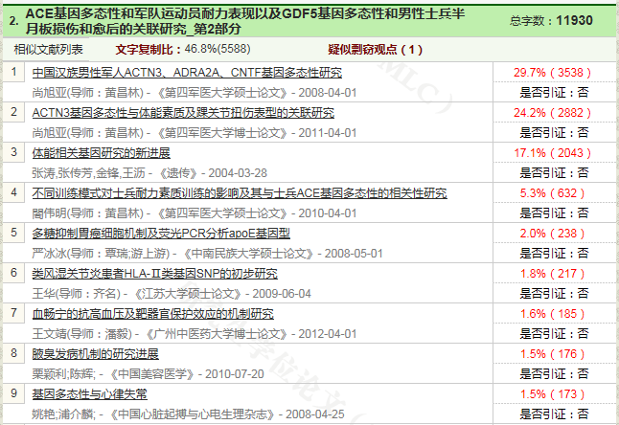
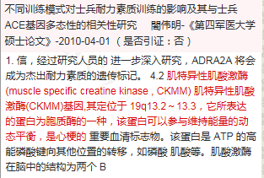
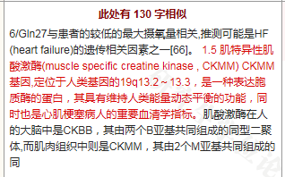
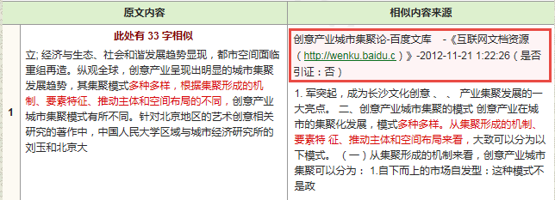
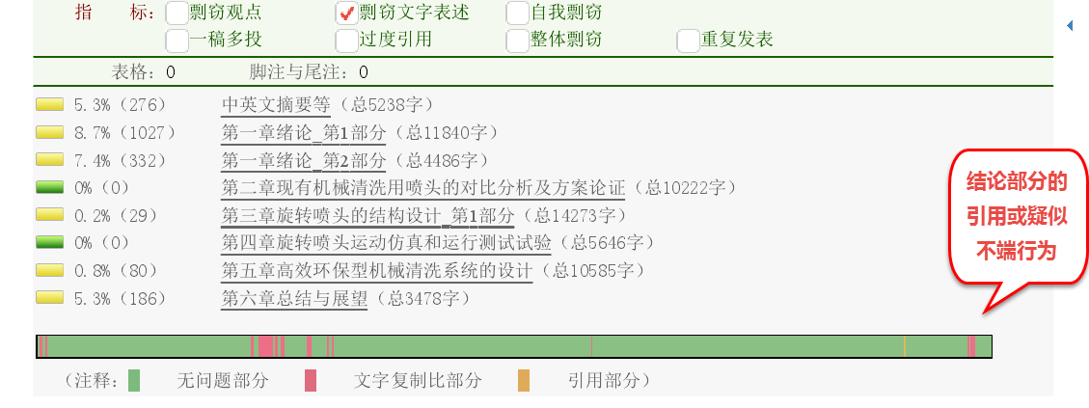
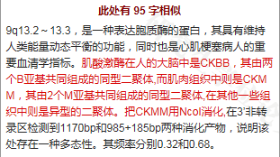
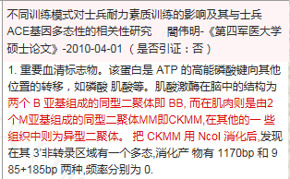
产生高复制比的原因
引文内容自动识别
标引不正确
格式不规范
结论部分的复制比
互联网资源使用
涉嫌自我抄袭

Slide 27
剽窃
剽窃数据
剽窃实验方法
大量剽窃文字表述
剽窃未发表成果
自我剽窃
伪造
伪造观点
伪造图像
伪造数据
实验不可重复
在文档中插入大量无关的内容，使检测时计算的“分子”变小或“分母”变大；或大段标准引用以降低“去除引用后的检测比例”
将文字内容转换为无法从外观上判别的图片，以减少文献字符数
直接代写论文
内容不端
——论文本
身可能存在
的不端行为
过程不端
——论文在研究、撰写、
答辩过程中可能存在的
不端行为
用翻译软件，将已经撰写好的中文内容先翻译为某种外文，再翻译为中文，以改变原本的表达、语言、格式等
篡 改
版权问题
大幅抄袭教材、教参等书本内容
检测和送审、答辩时，提交不一致的论文版本，规避技术检测
将简体字、繁体字互换；
相似表格与图片抄袭
所内不同专业互相抄袭，同专业同年级互相抄袭，同导师师兄弟间抄袭
相关研究伦理问题
其他

Slide 28
规范引用 严谨撰文
01
有“零散痕迹”，无“整体呈现”
在正文中有引用标识，在参考文献列表中却无体现
缺乏严谨的学术态度，正文中引文格式与论文所附的参考书目格式极不规范
论文写作中的规范引用常见问题
有“引用意识”，无“学术素养”
04
02
有“参考书目”，无“引用痕迹”
在正文后列出了一大堆参考书目，却未能在正文中看到相应的引用痕迹
未阅读所引用的原始文献、直接用网上搜索来替代专业阅读，导致引用的文献缺乏必要的学术可信度
03
有“形式罗列”，无“内容考证”

Slide 29
规范撰写学位论文 — 写作规范的识别
以研究生学位论文为例，答辩委员在评阅中发现：不少学生撰写学位论文时，往往只关注研究内容和研究结果、忽略了论文的规范，从而影响了论文质量。
在很多学者看来，端正的学术态度决定一切，符合格式规范不只是学位论文写作的形式与义务，同时也彰显了一种严谨的治学精神。
5
4
2
1
3
参考文献
原创性声明
章节信息
作者
目录
详见
《TMLC检测系统格式识别规范》

Slide 30
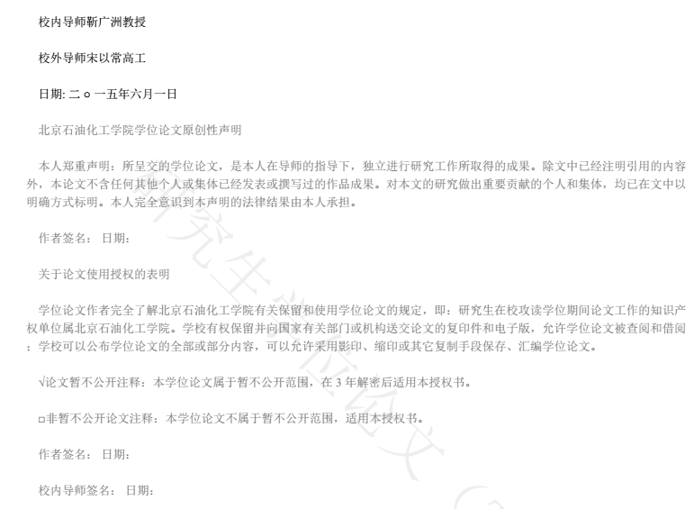
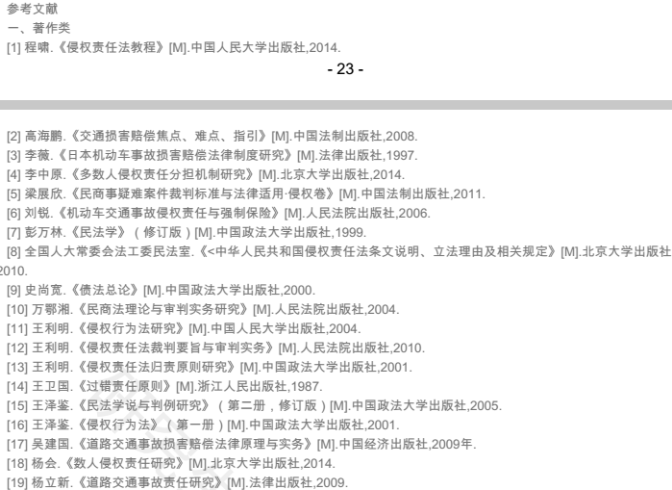
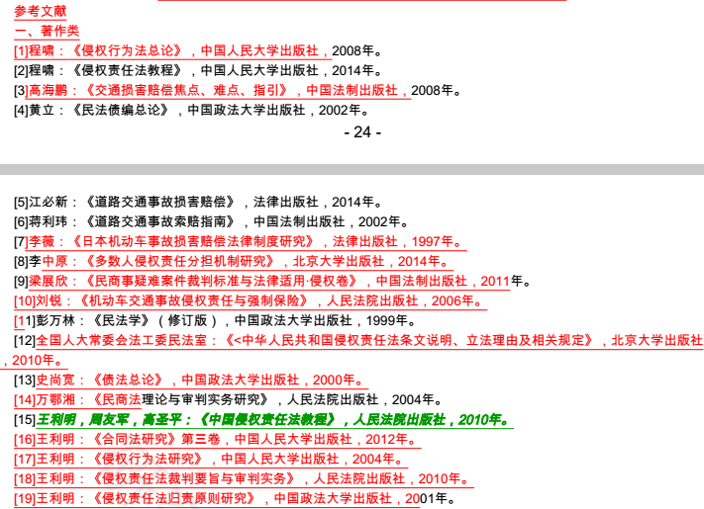
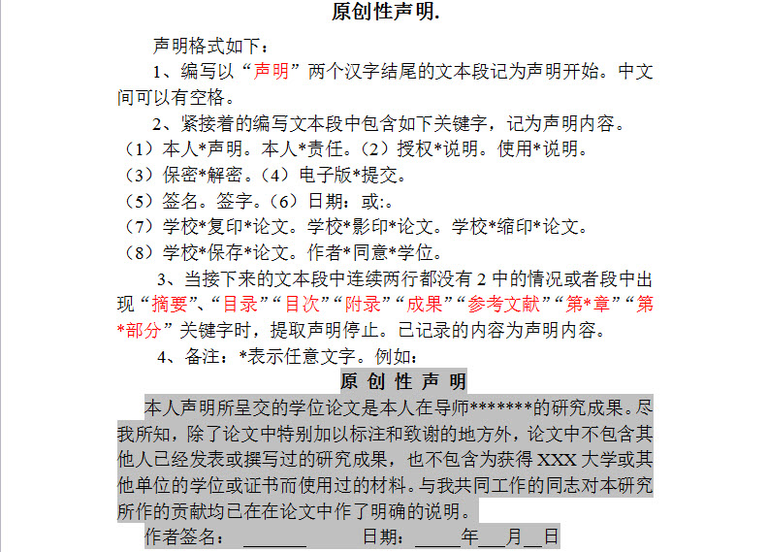
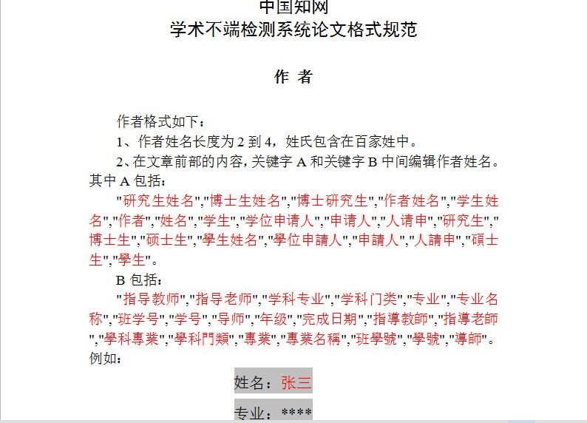
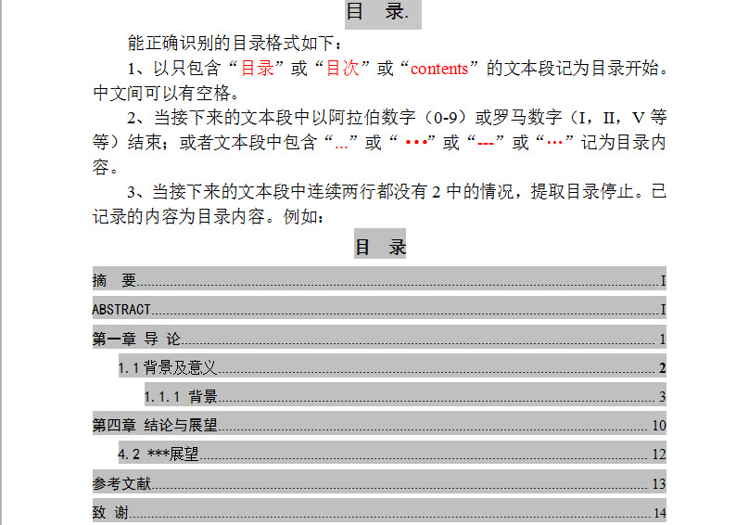
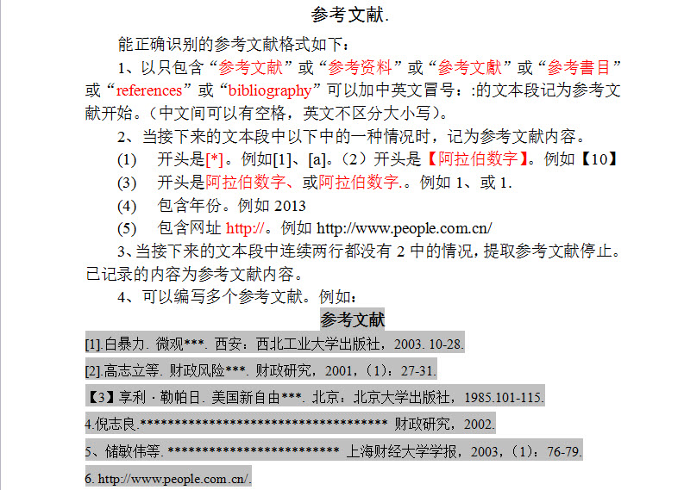
产生高复制比的原因

Slide 31
03
学术研究与科研创新

Slide 32
导师对学生的培养模式
1 放养式
导师对学生不管不问，任其自由发展，甚至连毕业论文都让学生单打独斗。
2 压榨式
导师安排繁重的工作任务，学生成了导师的廉价劳动力。
3 教学相长式
师生双方相互交流、相互沟通、相互启发、相互补充，从而达到共识、共享、共进，实现共同发展。
老师的优势，在于引领方向，学生的作为，在于挖掘细节
Notes:
导师与学生的关系：
我们一定有这样的体会，如果导师手头上没有研究生了，那么这个导师进步是非常慢的。如果导师手头上有些非常好的研究生，那么这个导师也进步很大。
“老师的优势，在于引领方向，学生的作为，在于挖掘细节。
导师会将研究生们的文献、实验结果与进展再经过自己的整理、思考、研究、组合及查文献，结合当前的最新进展，并以此提出新的研究问题，申请新的项目，做新的课题，提升自己课题组的研究平台水平，提高课题组的社会影响力，

Slide 33
获取
获取各类学术资源
梳理分类
梳理研究领域脉络
筛选所需有效资源
精确定位中外文献
深入研读
深入研读文献材料
记录笔记
笔记素材整理记录
大数据分析助力选题
数据支撑选题分析
撰写开题报告
自动生成开题报告

Slide 34
一、文献调研所需各类资料

Slide 35
二、研究脉络梳理与资料分类
按作者梳理
06
按……梳理
01
05
按发文机构梳理
按学科/研究方向梳理
02
04
按发表年度梳理
03
按研究层次梳理

Slide 36
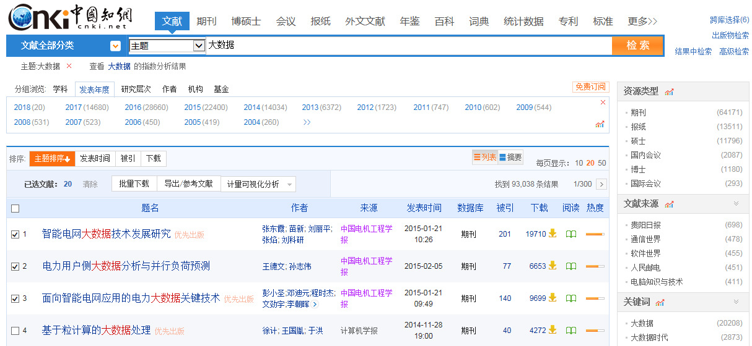
三、精准定位所需文献
海量数据
真的需要全部看完吗？？
真的能检索到我想要的吗？？

Slide 37
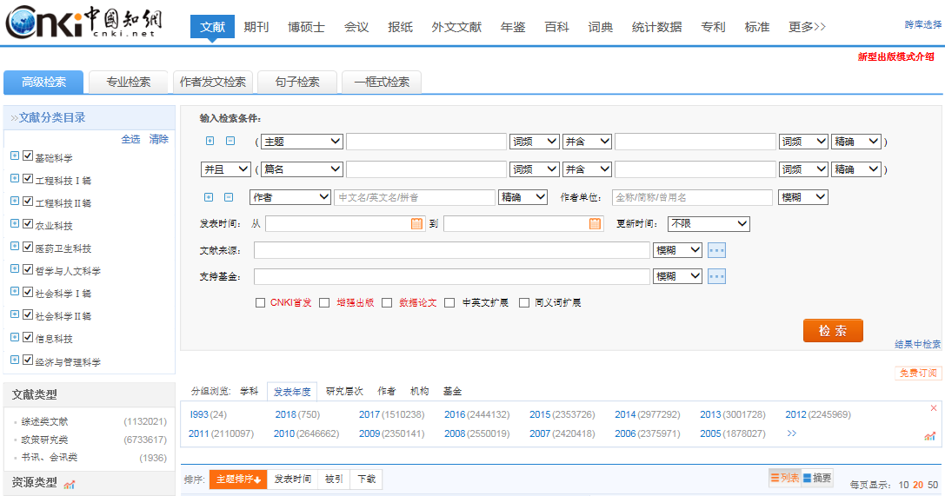
增强出版展现论文隐性知识，帮助读者深度学习
高级检索+智能检索，保证检索结果的精准性

Slide 38
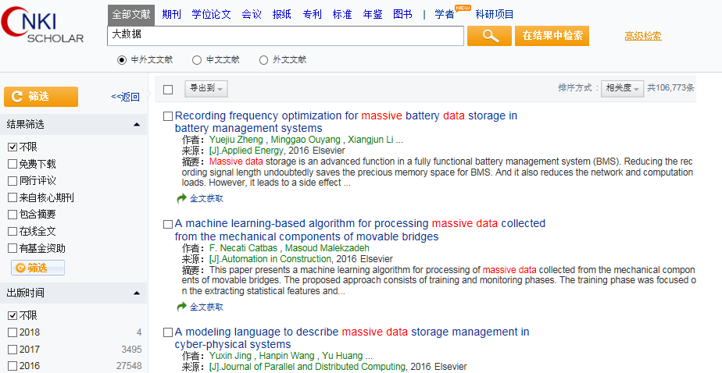
精确定位外文文献
多种文献资源
检索中外文文献

Slide 39
四、文献阅读
浏览
了解著作的书名、目录、提要、前言、后记、纲要，知道著作、论文主要论说的是什么。
01
泛读
除了在浏览中所要做的以外，一页一页翻，快速阅览。
02
精读
在浏览、泛读的基础上，对著作、论文字斟句酌，有时甚至连标点、注释都不能错过。
03

Slide 40
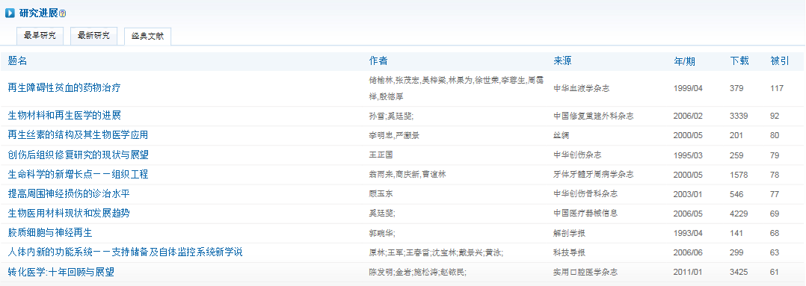
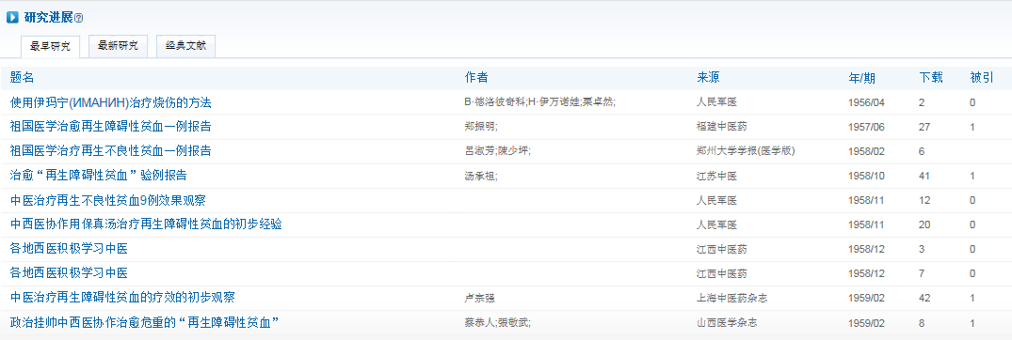
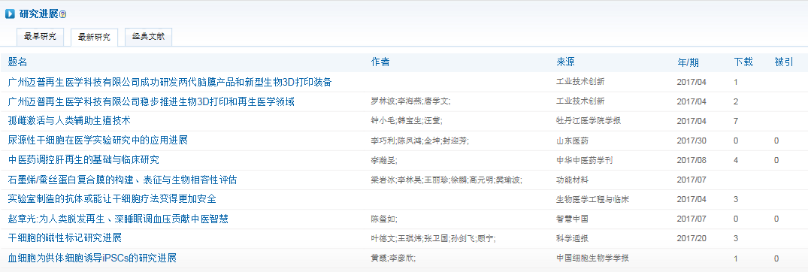
读：三位一体，系统选读
了解演变、发展过程，站在前人知识积淀的基础上梳理知识。
一网打尽领域里最核心、最常用的术语，抓住领域里最基本、最核心的信息。
了解并掌握新近的研究动态，站在学术的前沿考量问题。

Slide 41
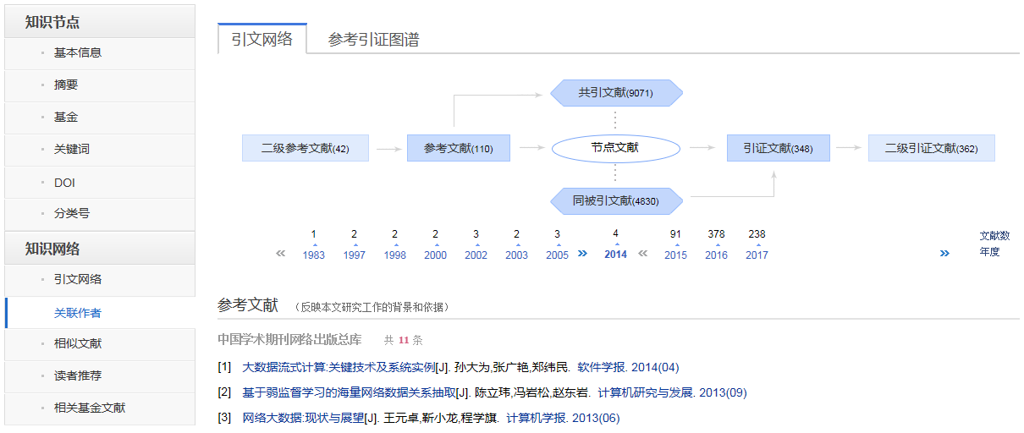
读：节点文章，扩充研读

Slide 42
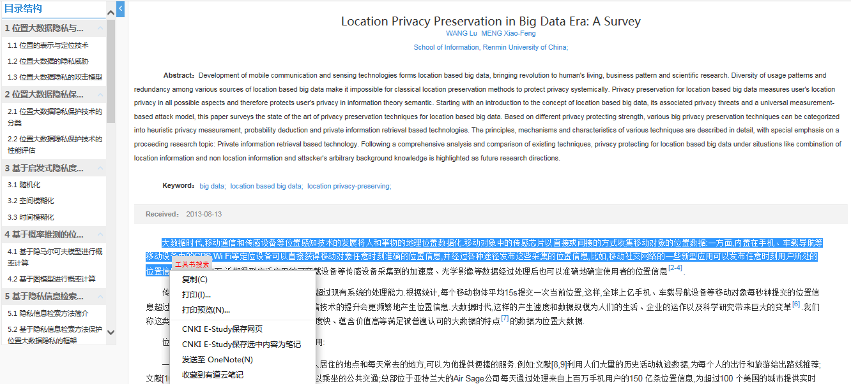
读：扩展资料、深入阅读
目录结构梳理思路，方便、高效。
快速查找、定位关键词
点击直接跳转到关键词分析
不懂的问题及时解决——选中文字直接在工具书中搜索。
有用的内容及时保存——网页资源选中后即时在E-study中保存为笔记附带链接追踪溯源。
增强资料随时下载，辅助深入研究

Slide 43
五、分门别类，积累笔记
登录即可实现PC间学习单元同步
2
批量下载选定文献
分清主次抓住重点
阅读进度实时跟踪
1
文献、笔记分类管理，方便查找学习。
3

Slide 44
笔记素材可打印、导出，
也可直接插入Word文档。
摘录式笔记，提取文章精华。
用标签将笔记归类，方便查找与应用。
右键单击
选择笔记类型
快速定位笔记来源，温故知新。
日记式笔记，
对所获知识进行总结与梳理，记录自身心得体会。
符号式笔记，
有用内容重点标注。
边阅读、边思考，
随时批注、纠谬与评荐。
按标签、时间查找笔记，融会贯通。

Slide 45
六、大数据助力选题分析对比
4W1H选题思路
课题来源
研究目的
研究意义
研究机构
合作作者
业内关注度
What
研究问题
How
研究方法
When
研究时机
Why
研究目的
Who
研究对象
研究对象
研究问题
研究目标
研究领域
研究结论
研究思路
研究依据
研究方法
研究过程
研究条件
解决问题的时机
解决问题的条件

Slide 46
文献分析法、趋势分析法—指数分析
对比分析中外相关主题科研成果，全面掌握其发展趋势。
多维度分析主题研究走向
多个关键词对比分析

Slide 47
比较法-中外文献对比阅读
中文文献
外文文献

Slide 48
趋势分析法—计量可视化分析
输入检索关键词
选择全部检索结果分析

Slide 49
资本市场
证券市场
资本市场
基金分布
证券市场
基金分布
资本市场发文量总体呈上升趋势，且数量较多。
资本市场
发文量
资本市场
学科分布
资本市场
文献来源分布
证券市场
文献来源分布
资本市场与证券市场的关键词共现网络部分重合，但也存在差异。
证券市场
学科分布
资本市场基金支持力度较大。
资本市场
关键词分布
证券市场
关键词分布
资本市场
研究层次分布
证券市场
研究层次分布
证券市场
发文量
资本市场
作者分布
证券市场
作者分布
资本市场
机构分布
证券市场
机构分布
资本市场
关键词共现网络
证券市场的研究层次要更为集中
证券市场
关键词共现网络

Slide 50
七、自动生成开题报告
根据笔记，自动生成开题报告

Slide 51
八、借助专业学术翻译
短语来源延伸专业短语名词解释，学术性更强。
关键词延伸相关文献，拓展阅读范围。
双语例句展示英文文献中相关例句，学习语法结构，帮助准确翻译。

Slide 52
九、E-Study自动编撰引文及参考文献
自动插入参考文献
编辑引文

Slide 53
研究生导师任重而道远
PPT模板下载：www.1ppt.com/moban/ 行业PPT模板：www.1ppt.com/hangye/
节日PPT模板：www.1ppt.com/jieri/ PPT素材下载：www.1ppt.com/sucai/
PPT背景图片：www.1ppt.com/beijing/ PPT图表下载：www.1ppt.com/tubiao/
优秀PPT下载：www.1ppt.com/xiazai/ PPT教程： www.1ppt.com/powerpoint/
Word教程： www.1ppt.com/word/ Excel教程：www.1ppt.com/excel/
资料下载：www.1ppt.com/ziliao/ PPT课件下载：www.1ppt.com/kejian/
范文下载：www.1ppt.com/fanwen/ 试卷下载：www.1ppt.com/shiti/
教案下载：www.1ppt.com/jiaoan/ PPT论坛：www.1ppt.cn
导师是研究生培养的第一责任人，肩负着培养国家未来高层次创新人才的使命与重任，其指导质量将直接影响研究生的培养质量，而研究生的培养质量又能够反映一流大学人才培养高度和学术创新水平。
电话：010-62791814 邮箱：degree@cnki.net

